Slide 1

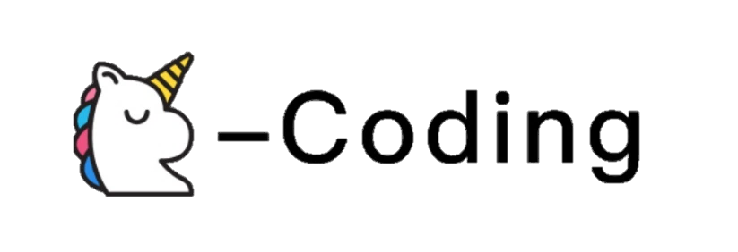
電通系108年實務專題成果競賽
i-Coding：運算思維自主學習平臺
指導教授：江傳文 博士
隊員姓名：曾柏翰、廖辰懋、詹賀淋、許百加
報告者：詹賀淋、曾柏翰
2019.05.29

Slide 2
目錄
1
動機與目的
2
系統功能需求
3
實作成果
4
結論

Slide 3
1
動機與目的

Slide 4
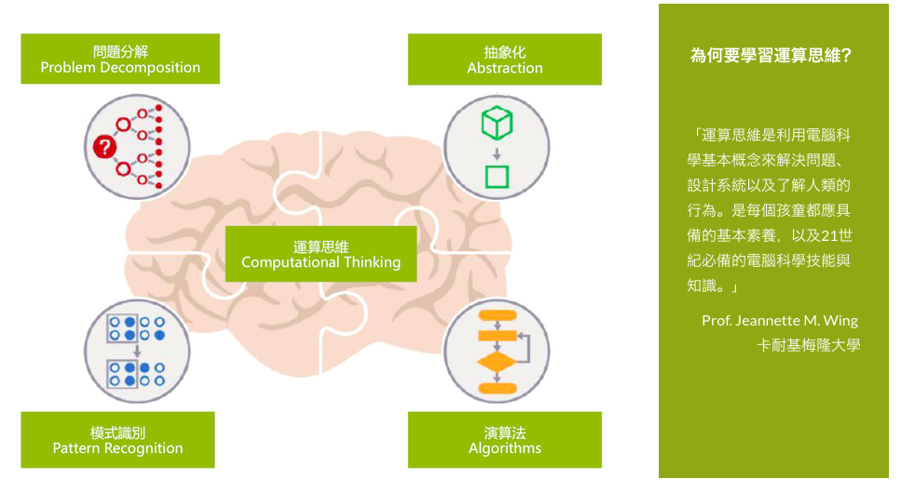
運算思維
圖源： https://ellenzou.github.io/digisteam-tw.com/computational-thinking.html

Slide 5


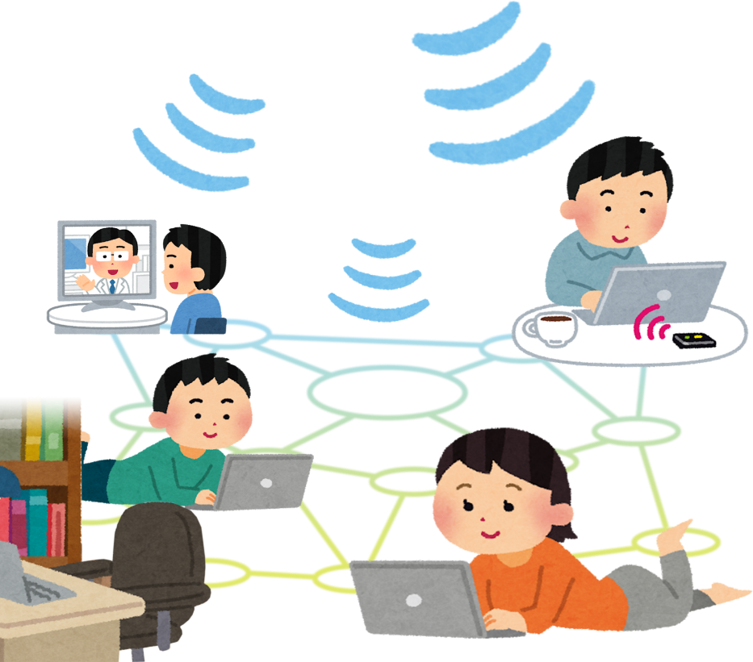
程式教學的發展
 | 傳統教學 | 廣播教學 | 雲端教學
優點 | 課程教具使用較為彈性 班級秩序以及互動討論容易掌控 | 透過實作，將抽象的學術知識轉為具體，讓學生的印象更深刻 學生在實作中所產生的問題，教師可對其個體進行教導 | 學生的學習不受到地點、時間等限制 學生可同步或不同步溝通形式與他人交流學習
缺點 | 學生被動學習，導致消極學習 教師不易觀察個別學生學習情況 學生解決問題能力(亦即運算思維能力)不易培養 | 教師不易掌控班級秩序 花費時間較長 硬體設備花費成本較高 | 可練習程式並且可以管理課程教具的學習平臺較為少見 教師不易觀察個別學生學習情況

Slide 6
2
系統功能與需求

Slide 7
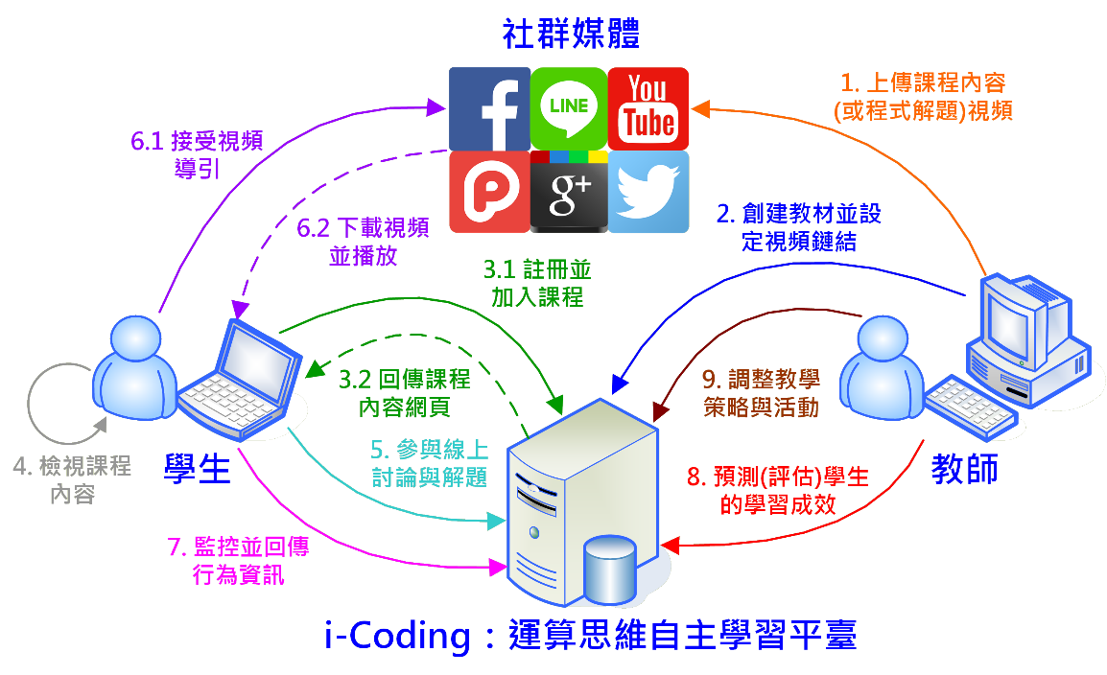
平臺概念圖

Slide 8
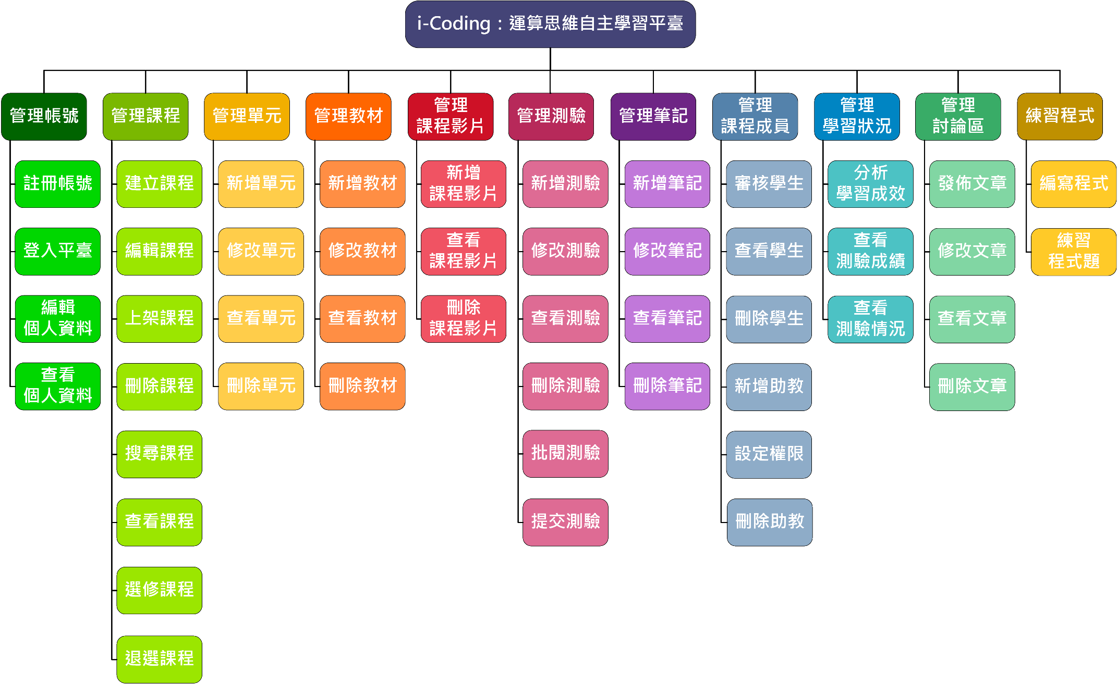
功能架構圖

Slide 9




主要服務
記錄學生觀看影片情形統計並分析，利用RFM模型以三維圖形呈現。教師可對RFM模型進行分群，以助於找到學習方面相對落後的學生。
分析學習成效
系統提供自動批閱測驗之服務，降低教師批改測驗的時間，同時也提供教師手動批閱的功能，學生填答測驗後也可以看到自己的測驗成績以及訂正錯誤來加深印象。
自動批閱測驗
在批閱完測驗後，系統會將所有已填答測驗之學生成績整理成表格提供教師瀏覽，系統還會將測驗各題目的答題正確率(或選擇率)以圓餅圖的形式呈現。這兩項皆能提供教師能有效地針對教學方式或特定部分教材進行改善。
測驗情況監控
提供程式練習題給學生練習，以助於訓練學生運算思維能力。並且在此附有線上編譯器，提供給學生一個更加便利的學習環境。
自主學習環境

Slide 10
3
實作成果

Slide 11

介紹影片

Slide 12
4
結論

Slide 13

線上平臺比較
 |  | i-Coding | Coding Bar | Hahow | 網易 | 均一 | Udemy | 學習吧
市場區隔 |  | 大學 | 國中高中 | 不分 | 不分 | 國小~高中 | 大學 | 國小~高中
行銷通路 |  | 網路 /大學 | 網路 | 網路 | 網路 | 網路 /校園 | 網路 | 網路
營利模式 |  | 尚未規劃 | 學生付費 /營隊 | 募資開課 | 學生募資 教師分帳 | 基金會 | 學生付費 | 基金會
技術 或 服務優勢 | 操作難度 | 易 | 易 | 易 | 易 | 易 | 中 | 易
 | 網內搜尋功能 | 有 | 無 | 有 | 有 | 有 | 有 | 有
 | 分析學習狀況 | 有 | 無 | 無 | 無 | 無 | 無 | 無
 | 監控功能 | 有 | 無 | 有 | 無 | 有 | 無 | 有
 | 課程有無分類 | 有 | 有 | 有 | 有 | 有 | 有 | 有
 | 介面乾淨與否 | 是 | 是 | 是 | 是 | 是 | 是 | 是
 | 提供線上編譯 | 有 | 有 | 無 | 無 | 無 | 無 | 無

Slide 14





結論
顛覆傳統實體教室的學習模式
提供學生自主學習的環境
利用RFM模型協助教師找出學生學習問題所在
教師可在程式練習區發佈練習題目
導入人工智慧技術進行預測學生的學習成效
現 在
未 來

Slide 15
分工表
學號 | 姓名 | 主要工作項目 | 貢獻度(%)
0551055 | 曾柏翰 | 平臺開發、介面設計、介紹影片製作 | 25%
0551001 | 廖辰懋 | 平臺開發、資料庫模型設計 | 25%
0551085 | 詹賀淋 | RFM模型設計、專題文件製作 | 25%
0551103 | 許百加 | 介面設計、專題文件製作 | 25%

Slide 16
謝謝您的觀看
簡報結束
敬請委員指導

Slide 17
5
附錄

Slide 18


LOGO由來
據說：
獨角獸頭上的角可以解百毒、可抵禦疾病、百毒不侵，獨角獸的血液擁有治百病、甚至起死回生的能力。
我們希望使用我們平臺的學生在未來遇到問題時都能迎刃而解。

Slide 19
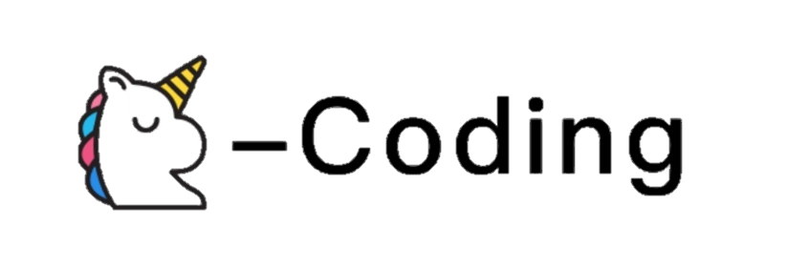

為何只針對影片進行觀察
現代MOOCs(大規模開放式線上課程)正在迅速發展，其中課程影片對學習有非常重要的影響，因此觀看影片行為是一個熱門研究項目。
學生的影片點擊操作行為認定為認知可行的高級行為。
五種活動模式可以解釋高峰期：從頭開始、返回錯過的內容、遵循教程步驟、重播一個簡短的部分、重​​複非直觀的解釋。

Slide 20
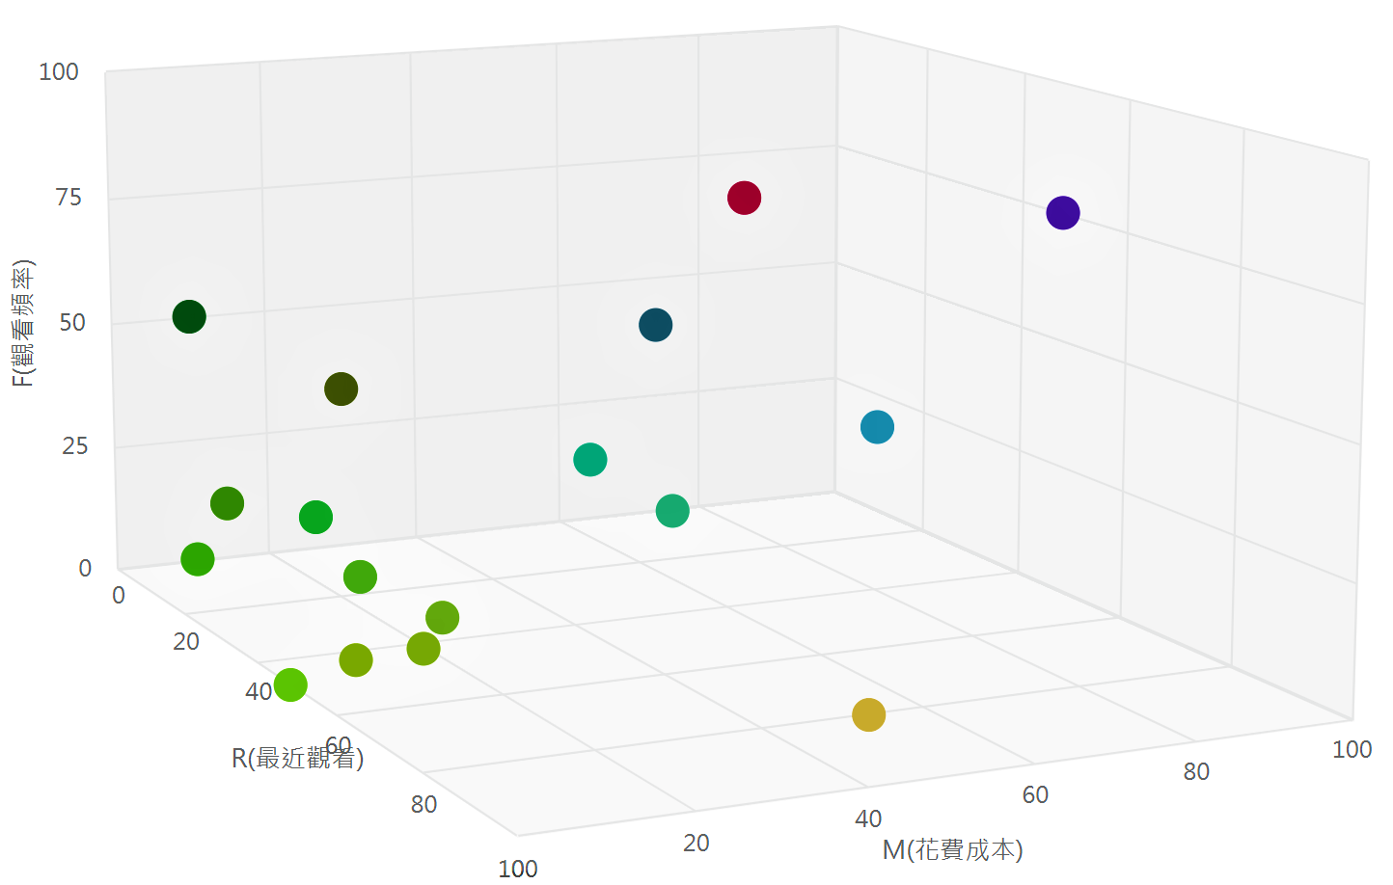
RFM模型
RFM模型
記錄學生觀片行為

Slide 21
無效行為過濾
可能遭遇之問題：
學生停留時間太短
學生停留時間太長
篩選方式：
停留網站時間 < 0.1*影片時間
停留網站時間 > 3*影片時間(無任何動作)
符合上述條件之一即為無效影片行為

Slide 22
觀看成本公式
最近觀看時間(以秒計算)
R
觀看影片頻率(觀看次數/半年)
F
觀看影片成本
M
M = α * (觀看影片的完整度)
+ (β * sigmoid(重點完成次數/重點數))
+ (γ * sigmoid(筆記次數))

Slide 23

觀看成本範例
筆記時間
觀看次數
3
2
1
重點區域
0:00
3:00
4:00
5:00
M = (0.4*0.8) + (0.3*sigmoid(5/3))+ (0.3*sigmoid(2))
$≈$ (0.4*0.8) + 0.3*0.841+ 0.3*0.88
$≈$ 0.83
*觀看影片的次數 = 3
*觀看影片的完整度 = 4/5
*重點完成次數/重點數 = (2+2+1)/3 = 5/3
*筆記次數 = 2

